Slide 1
Internet安全协议与分析
PGP&CSP

Slide 2
问题
如何在无政府状态的网络上构造一种信任模型？
如何基于上述模型分享信息？
如何在网络上签订电子合同？

Slide 3
Pretty Good Privacy
(PGP)

Slide 4
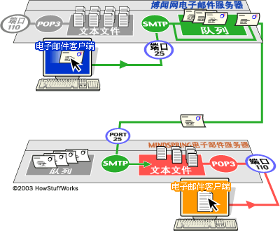

Email工作原理

Slide 5
PGP的源起
E-mail 是Internet上最大的应用,也是唯一的广泛跨平台、跨体系结构的分布式应用
安全的电子邮件主要是解决身份鉴别和保密性的安全问题
PGP - Pretty Good Privacy
  作者：Phil Zimmermann，（undergraduate）
  提供可用于电子邮件和文件存储应用的保密与鉴别服务
  Openpgp(基于PGP5.x基础之上)已提交IETF标准化，RFC 4880
  http://ietf.org/html.charters/openpgp-charter.html

Slide 6
RFCs
RFC 2440 (draft-ietf-openpgp-formats) | OpenPGP Message Format | 1998-11 | RFC 2440 (Proposed Standard) Obsoleted by RFC 4880
RFC 3156 (draft-ietf-openpgp-mime) | MIME Security with OpenPGP | 2001-08 | RFC 3156 (Proposed Standard)
RFC 4880 (draft-ietf-openpgp-rfc2440bis) | OpenPGP Message Format | 2007-11 | RFC 4880 (Proposed Standard) Updated by RFC 5581 Errata

Slide 7
PGP公钥的分发
  PGP: 无政府状态,用户决定信任与否.
    获取某人公钥并信任它,
    将其加入自己的PGP 系统.
    公钥服务器 (e.g., http://math-www.uni-paderborn.de/pgp/).

Slide 8
PGP的证书
    证书可选
      彼此之间可以颁发证书
      若你信任A并且获得A签名的C的公钥，则，你信任C的公钥
    所以PGP灵活易用

Slide 9
存在的风险
存在的问题PGP 无政府结构:
  A被贿赂为C颁发证书
  A疏于检查 (密钥和身份的对应) ，签发证书.
答案:
  用不用在你
  给公钥信任度
  给证书信任度

Slide 10
证书的撤销
可以在任意时间撤销 (删除) 公钥
可以通过私钥来撤销公钥
证书的颁发者可以撤销证书 .
证书或者密钥的有效期

Slide 11
信任水平
数据结构
  pubring.pgp: 公钥和证书
  secring.pgp: 私钥.
三种信任水平 : none, partial, complete
个体的信任水平决定其签发的证书的信任水平.

Slide 12
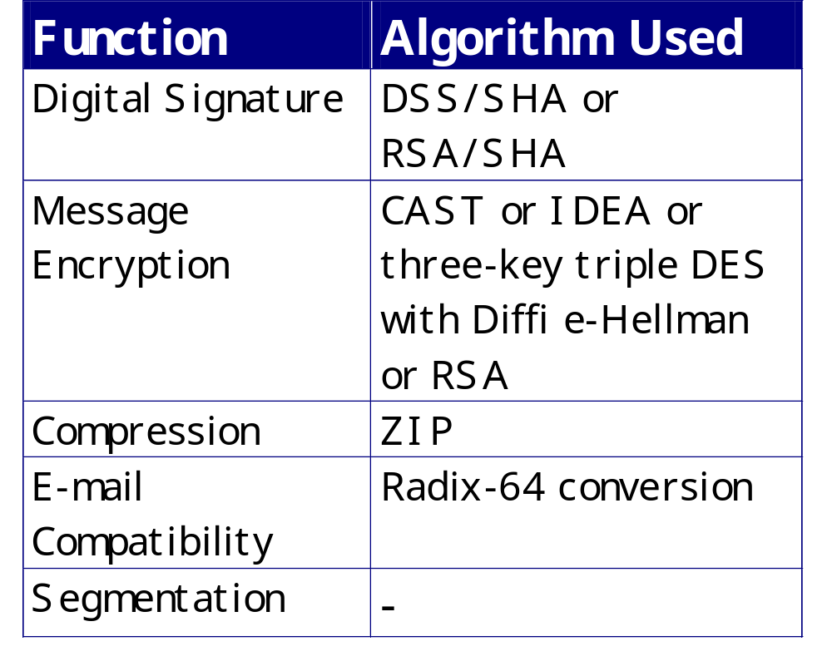
加密算法

Slide 13
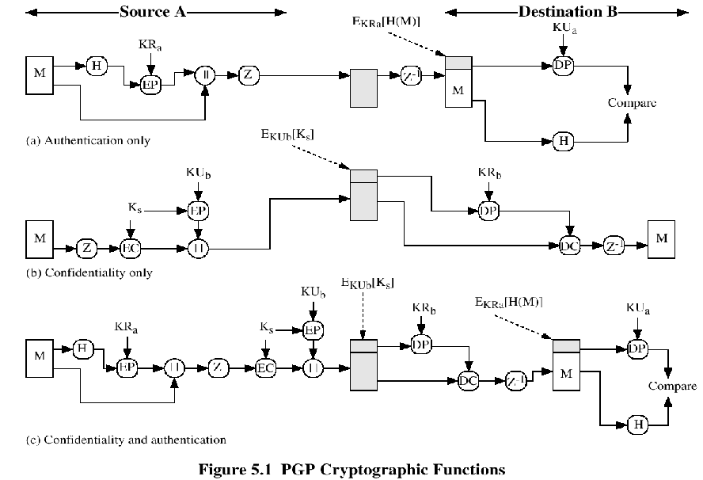
PGP加密处理过程

Slide 14
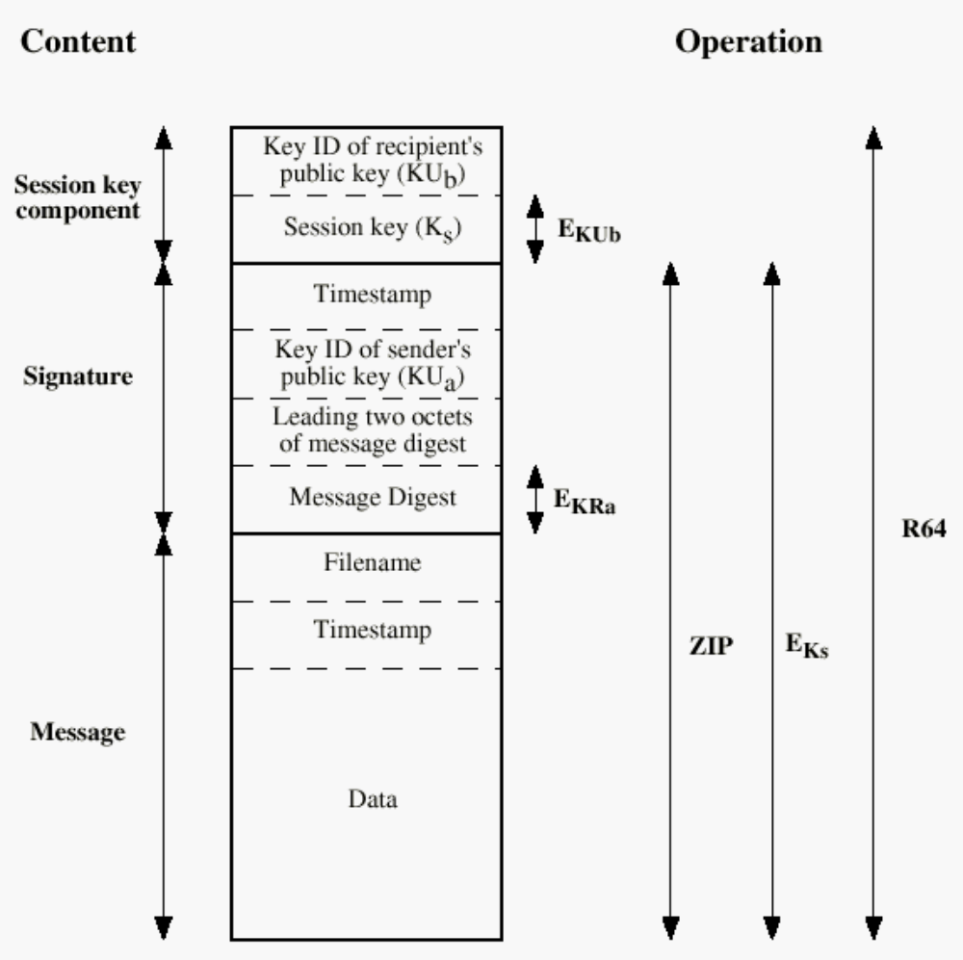
格式

Slide 15
PGP 密钥环
PGP 中每个收发关系可以有多个密钥对.
PGP Key Ring – 密钥数据库.
私钥以加密形式存在; 密码用户输入形式决定.

Slide 16
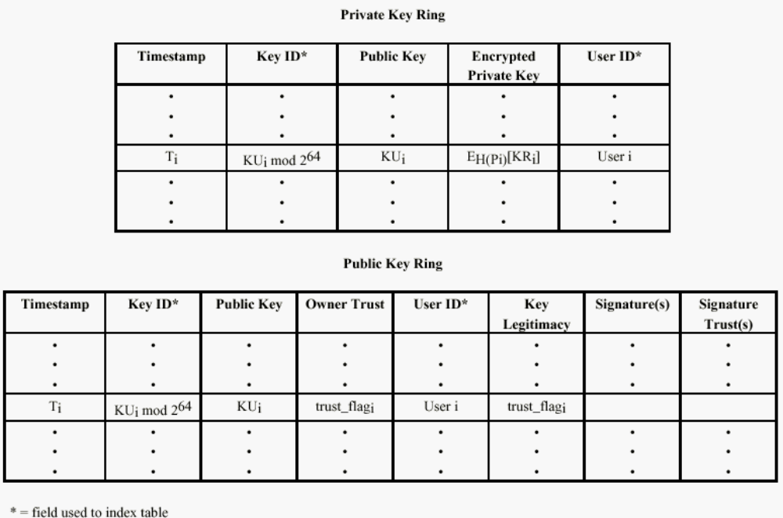
公钥环,私钥环

Slide 17
信任模型
公钥用于加密会话密钥或者校验签名.
私钥用于解密会话密钥或者创建签名.
来源和信任度?

Slide 18
信任模型
PGP 采用 web of trust信任模型.
无集中授权机构
个体签名他人公钥，存入公钥环.
PGP 计算公钥环内每个公钥的信任度.
用户解释信任水平.

Slide 19
信任模型
公钥信任水平决定于:
  密钥的签名数目;
  每个签名的信任度.
信任水平要不时进行计算.

Slide 20
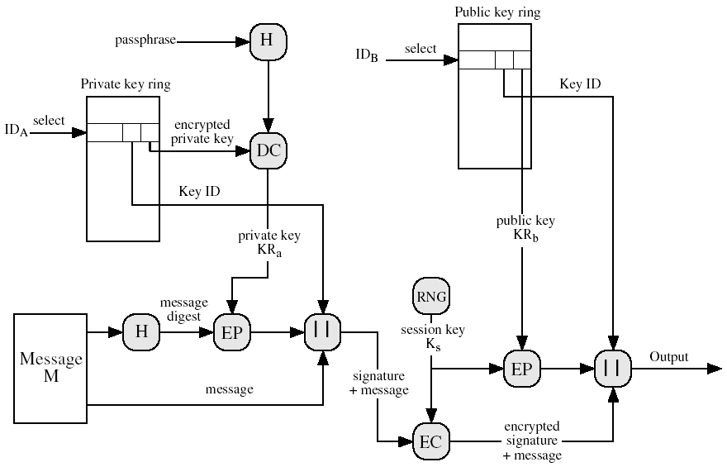
消息生成与接收

Slide 21
消息生成
PGP发送方 :
  签名消息:
    PGP 使用用户的id作为索引获取发送者的私钥.
    PGP 提示用户输入口令来解密私钥。
    PGP 创建签名.
  加密消息 :
    PGP 生成会话密钥，加密消息.
    PGP 使用用户ID作为索引获取接受方的公钥.
    PGP 创建会话消息

Slide 22
消息接收
PGP 接受方：
  解密消息 :
    PGP 使用消息内密钥ID字段作为索引，获取私钥.
    PGP 提示用户输入密钥解密私钥.
    PGP 恢复会话密钥，解密消息.
  认证消息:
    PGP 使用签名密钥的密钥id作为索引，获取公钥。.
    PGP 恢复消息摘要.
    PGP 计算消息摘要并和传输版本比较认证.

Slide 23
软件实现
Gnupg: 1.2.2
  www.gnupg.org
PGP 8.0.2 Freeware
  www.pgp.com

Slide 24
References
http://www.ietf.org/html.charters/pkix-charter.html
http://www.pitt.edu/～poole/PGP.htm

Slide 25
Contract Signing Protocol

Slide 26
QQ游戏
5子棋，禁手
执黑优势
不公平性

Slide 27
Contract Signing
双方签订合同
  多方问题更加复杂
合同对于双方已知
  审视合同协商过程，如拍卖行为
攻击者可能是
  网络上的另一方
  签订合同的对象

Slide 28


股票交易例子
Willing to sell stock at price X
Ok, willing to buy at price X
stock broker
customer
合同签订的意义?
  抵御价格波动
  买卖双方协议的证据

Slide 29
异步的网络
物理方案
  双方坐在一起
  同时签名
  交换复印件
问题
  如何在网上签订合同?
公平交换: 同时成功或者失败

Slide 30
一些限制
一致性的问题
  若进程出错，则难以达成一致
异步设置
  进程初始状态为0或者1，目标状态：0或者1
  一致性: 进程不可以在不同的状态上达成一致性
  脆弱的有效性: 有时会发生不同的决定

Slide 31
异步提交的问题
异步提交协议有一个 “脆弱性窗口（window of vulnerability）”- 单个进程的延迟会导致系统的等待现象
这种现象时有发生.

Slide 32
TTP的源起
需要一个可信第三方 (TTP)
  没有TTP无法达成健壮的协议.

Slide 33
两类contract signing
Gradual-release protocols
  Alice 和 Bob 签订合同
  每次交换部分签名
  问题
    猜测剩余签名信息的难度逐渐降低
    Alice, Bob 需要判断目前所得是合法签名的一部分
增加可信第三方

Slide 34
简单的 TTP contract signing
A
B
signature
signature
TTP
contract
contract
问题
  TTP 存在瓶颈
  如何做到更好?

Slide 35
乐观的 contract signing
仅当必须时使用TTP
  可能完成协议，无须 TTP
  TTP在被请求时候决断
目标
  公平性: 不允许欺骗对方
  及时性: 不必无限等待
  其余属性 …

Slide 36
普通协议过程
A
I am going to sign the contract
B
I am going to sign the contract
Here is my signature
Here is my signature
TTP可以强制合同签订 ，给定前两天消息的话，宣布 合同签订成功

Slide 37
承诺和随机数
哈西函数
  函数易于计算
  给定 f(x), 难于找到y 满足f(y)=f(x)
提交
  任选一x，发送f(x) 给对方
完成
  出示x

Slide 38
改进的协议
A
sign(A, ⟨contract, hash(rand_A)⟩ )
B
sign(B, ⟨contract, hash(rand_B)⟩ )
rand_A
rand_B
可信第三方可以强制签订合同
  Third party can declare contract binding by signing first two messages.

Slide 39
乐观的协议
Input:
PK_{K}, T, text
Input:
PK_{M}, T, text
m₁ = sig_{M} (PK_{M}, PK_{K}, T, text, hash(R_{M}))
m₂ = sig_{K} (m₁, hash(R_{K}))
M
K
m₃ = R_{M}
m₄ = R_{K}
m₁, R_{M}, m₂, R_{K}

Slide 40
不同的结果
Contract from normal execution
Contract issued by third party
Abort token issued by third party
m₁, R_{M}, m₂, R_{K}
sig_{T} (m₁, m₂)
sig_{T} (abort, a₁)

Slide 41
TTP的职责
T 强制达成协议
  双方都同意的情况下
T 发放撤销令牌
  不发布合同
T 应约解决问题
  基于first-come-first-serve 之上撤销还是签订
  仅仅在被M 或者 K请求下介入

Slide 42
成交子协议
m₁ = sig_{M} (… hash(R_{M}))
m₂ = sig_{K} (… hash(R_{K}))
Net
Net
K
M
m₃ = ???
m₄ = ???
r₁ = m₁, m₂
r₂
r₂
T
aborted?
Yes: r₂ = sig_{T} (abort, a₁)
No: resolved := true
r₂ = sig_{T} (m₁, m₂)
sig_{T} (m₁, m₂)
OR
sig_{T} (abort, a₁)

Slide 43
撤销子协议
m₁ = sig_{M} (… hash(R_{M}))
M
Network
K
m₂ = ???
a₁ = sig_{M} (abort, m₁)
a₂
T
sig_{T} (m₁, m₂)
resolved?
Yes: a₂ = sig_{T} (m₁, m₂)
No: aborted := true
a₂ = sig_{T} (abort, a₁)
OR
sig_{T} (abort, a₁)

Slide 44
公平性和适时性
Fairness
If A cannot obtain B’s signature, then
B should not be able to obtain A’s signature
and vice versa
Timeliness
“One player cannot force the other to wait --
a fair and timely termination can always be
forced by contacting TTP”
[Asokan, Shoup, Waidner Eurocrypt ‘98]

Slide 45

Asokan-Shoup-Waidner 协议
Agree
Abort
m1= sign(A, ⟨c, hash(r_A)⟩ )
A
B
A
B
sign(B, ⟨m1, hash(r_B)⟩ )
a₁
???
Network
r_A
r_B
T
If not already
resolved
sig_{T} (a₁,abort)
Resolve
Attack?
m₁
A
A
m₂
B
Net
???
T
T
sig_{T} (m₁, m₂)

Slide 46

重放攻击
sig_{M} (… hash(R_{M}))
M
sig_{K} (... hash(R_{K}))
K
Intruder causes K
to commit to old
contract with M
R_{M}
R_{K}
Later ...
sig_{M} (PK_{M}, PK_{K}, T, text, hash(R_{M}))
sig_{K} (m₁, hash(Q_{K}))
K
R_{M}
Q_{K}

Slide 47
修正协议
Input:
PK_{K}, T, text
Input:
PK_{M}, T, text
m₁ = sig_{M} (PK_{M}, PK_{K}, T, text, hash(R_{M}))
m₂ = sig_{K} (m₁, hash(R_{K}))
M
K
m₃ = R_{M}
sig_{M} ( , hash(R_{K}))
m₄ = R_{K}
m₁, R_{M}, m₂, R_{K}

Slide 48
电子合约签名的理想属性
公平性
  一方得到合同，另一方也可以
解释责任
  若有人欺骗，则消息流可以指认
Abuse free
  No party can show that they can determine outcome of the protocol

Slide 49
Abuse-Free Contract Signing
[Garay, Jakobsson, MacKenzie]
PCS_{A}(text,B,T)
PCS_{B}(text,A,T)
A
B
sig_{A}(text)
sig_{B}(text)

Slide 50
防止 “abuse”
Private Contract Signature
  特殊的加密原语
  B 无法将来自A的消息拿来，呈现给 C
  T 转换签名，但不自用

Slide 51
TTP的作用
T 可将PCS转换为普通签名
  Resolve the protocol if necessary
T 发布撤销令牌
  Promise not to resolve protocol in future
T 仅仅在被请求时候介入
  decides whether to abort or resolve on a first-come-first-served basis
  only gets involved if requested by A or B

Slide 52
成交子协议
PCS_{A}(text,B,T)
PCS_{B}(text,A,T)
Net
B
A
???
r₁ = PCS_{A}(text,B,T), sig_{B}(text)
r₂
T
aborted?
Yes: r₂ = sig_{T}(a₁)
No: resolved := true
r₂ = sig_{A}(text)
store sig_{B}(text)
sig_{T}(a₁)
OR
sig_{A}(text)

Slide 53
撤销子协议
m₁ = PCS_{A}(text,B,T)
A
Network
B
???
a₁=sig_{A}(m₁,abort)
a₂
T
sig_{B}(text)
resolved?
Yes: a₂ = sig_{B}(text)
No: aborted := true
a₂ = sig_{T}(a₁)
OR
sig_{T}(a₁)

Slide 54
Agree
Abort
PCS_{A}(text,B,T)
A
m₁ = PCS_{A}(text,B,T)
B
A
B
PCS_{B}(text,A,T)
???
Network
sig_{A}(text)
sig_{B}(text）
T
Resolve
Attack
PCS_{A}(text,B,T)
B
A
PCS_{B}(text,A,T)
B
Net
sig_{T}(abort)
???
T
Leaked by T
T
PCS_{A}(text,B,T)
sig_{B}(text)
abort AND
sig_{B}(text)
abort

Slide 55
攻击情形
PCS_{A}(text,B,T)
PCS_{B}(text,A,T)
B
sig_{A}(abort)
PCS_{A}(text,B,T),
sig_{B}(text)
Leaked by T
sig_{T}(abort)
sig_{T}(abort)
T
abort AND sig_{B}(text)
only abort

Slide 56
修正协议
PCS_{A}(text,B,T)
PCS_{B}(text,A,T)
B
PCS_{A}(text,B,T),
PCS_{B}(text,A,T)
If T converts PCS into a
conventional signature,
T can be held accountable
T

Slide 57
平衡
没有哪一方能够单边决定结果
Stock sale example: there is a point in the protocol where
the broker can unilaterally choose
whether the sale happens or not
乐观协议能否同时兼备公平和平衡?

Slide 58
优势
Willing to sell stock at price X
Ok, willing to buy at price X
Must be able to ask TTP to cancel this
instance of protocol, or will be stuck
indefinitely if customer does not respond
stock broker
customer
可以继续执行，完成合同, OR
请求TTP撤销合同
(TTP doesn’t know customer has responded)
乐观等待响应…
Chooses whether deal will happen:
does not have to commit stock for sale,
can cancel if sale looks unprofitable
Cannot back out of the deal:
must commit money for stock

Slide 59
Abuse free
一些情形:
  无论任何协议，签订者一方比另一方有优势
  最好的情况: 具有优势的一方无法向外部的观察者证明它拥有该优势

Slide 60
有关定理
在任何公平，乐观和及时的签订协议中, 若一方是乐观的, 则另一方拥有优势.
* 乐观的玩家: 在转交TTP前会等待一段时间

Slide 61
Abuse-Freeness
Balance
impossible ☹
No party should be able to unilaterally
determine the outcome of the protocol
Abuse-Freeness
No party should be able to prove that
it can unilaterally determine
the outcome of the protocol
[Garay, Jakobsson, MacKenzie Crypto ‘99]

Slide 62
参考
Reference
  M. J. Fischer, N. A. Lynch and M. S. Paterson, Impossibility of Distributed Consensus with One Faulty Process. J ACM 32(2):374-382 (April 1985).
  H. Pagnia and F. C. Gärtner, On the impossibility of fair exchange without a trusted third party. Technical Report TUD-BS-1999-02, Darmstadt University of Technology, March 1999

